Slide 1
4. > < = if else || && ? :

Slide 2
비교연산자
a === b
a !==b
a > b
a >= b

Slide 3
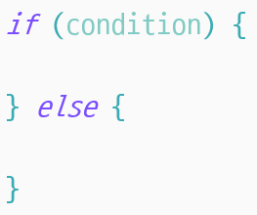
조건문
조건이 맞으면 if
조건이 틀리면 else

Slide 4
조건문에서 false 인 경우
false (boolean)
0 (number)
‘’ (string. 빈 문자열)
undefined, null (다음 장에서 배울 것.)
빈 객체와 빈 배열은 true

Slide 5
여러 조건의 결합
첫번째식 || 두번째식
첫번째식이 true이거나, 두번째식이 true 면 실행 (or)
첫번째식 && 두번째식
첫번째식이 true이고, 두번째식이 true 면 실행 (and)

Slide 6
삼항연산자 ? :

Slide 7
핵심정리
==(2개)를 쓰지 않고, ===(3개)만 쓴다.
조건이 맞으면 if문을 실행시키고,
조건이 틀리면 else를 실행시킨다.
조건문에서 false로 인식하는 것
false (boolean)
0 (number)
‘’ (string. 빈 문자열)
undefined, null (다음 장에서 배울 것.)
삼항연산자 ? : 는 조건문을 짧게 줄인 것이다.

